Slide 1
Тема 10 «Действие поста радиационного и химического наблюдения (стационарный)»
Санкт-Петербург
2024

Slide 2
Вопрос первый
Подготовка приборов радиационной разведки к работе и практическая работа по определению уровней радиации на местности и степени радиоактивного загрязнения различных поверхностей

Slide 3
Радиационная обстановка считается нормальной, если в зонах воздействия ионизирующих излучений мощности дозы и уровни радиоактивного загрязнения не превышают установленных руководящими документами допустимых значений. Неблагоприятной считается радиационная обстановка, при которой в зонах воздействия ионизирующих излучений мощности дозы излучения и (или) уровни радиоактивного загрязнения превышают допустимые величины. Мощность дозы излучения характеризует скорость накопления дозы и выражается миллирентгенах мР/ч или рентгенах в час (Р/ч). Для обнаружения и измерения ионизирующих излучений используются войсковые приборы радиационной разведки и радиационного контроля.

Slide 4
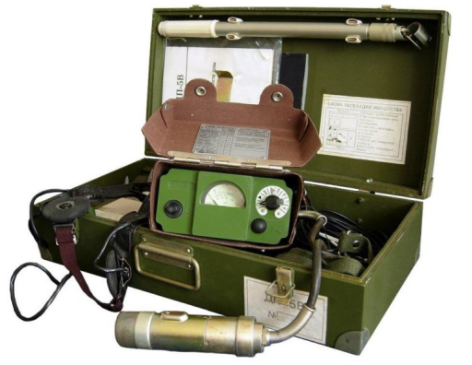
ДП-5В
Измеритель мощности дозы (рентгенметр) ДП-5В предназначен для измерения уровней гамма-радиации и радиоактивной зараженности различных предметов по гамма-излучению.

Slide 5
Состав прибора
измерительный пульт и зонд (Зонд герметичен. В нем размещены два газоразрядных счетчика, электрическая плата, имеется окно для индикации бета излучения, заклеенное водостойкой пленкой, а также поворотный экран, фиксирующийся в 2-х положениях – «Б» и «Г»), соединенный с пультом с помощью гибкого кабеля длиной 1,2 метра;
телефон типа ТГ-7М, состоит из 2-х малогабаритных телефонов и оголовья из мягкого материала;
для работы с блоком детектирования в комплекте имеется удлинительная штанга, раздвижное устройство которой позволяет менять ее длину в пределах 450–750 мм;
делитель напряжения снабжен кабелем длиной 10 м для подключения к внешнему источнику постоянного тока напряжением 12 и 24 В в зависимости от положения двух подвижных пружинных контактов, находящихся на печатной плате делителя, крепится к кожуху в отсеке питания невыпадающим винтом;
футляр с ремнями и контрольным препаратом (радиоактивным источником);
ЗИП (запасное имущество) и комплект эксплуатационной документации (техническое описание и инструкция по эксплуатации, формуляр);
укладочный ящик.

Slide 6
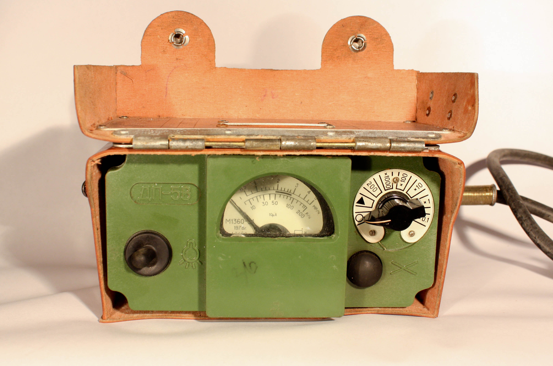
Измерение уровней радиации на местности и радиоактивного заражения различных поверхностей и воды
Радиационную разведку местности, с уровнями радиации от 0,5 до 5 Р/ч (при уровнях радиации до 5 Р/ч), производят при положении переключателя «Х1000», а свыше 5 Р/ч –по шкале «0-200» при положении переключателя 200. Пульт прибора с зондом должен находится на уровне 0,7—1 м от поверхности земли. Зонд должен находится в чехле.
Степень радиоактивного заражения кожных покровов людей, их одежды, сельскохозяйственных животных, техники, оборудования, транспорта и т. п. производят на поддиапазонах «Х1000», «Х100», «Х10», «Х1», «Х0,1», снимая показания по верхней шкале («0-5») прибора и умножая их на коэффициент, соответствующий положению переключателя поддиапазонов.

Slide 7
Последовательность проведения измерений
Измеряют гамма-фон в месте, где будет определяться степень заражения объекта, но не менее 15—20 м от обследуемого объекта. Затем зонд (блок детектирования) подносят к поверхности объекта на расстояние 1,5—2 см и медленно перемещают над поверхностью объекта (экран зонда в положении «Г»). По частоте щелчков в телефонах отыскивают наиболее зараженный участок. Зонд устанавливают над местом максимального заражения на высоте 1,5- 2 см, переключатель ставят в положение, при котором стрелка прибора дает показания в пределах шкалы, и снимают показания. Из максимальной мощности экспозиционной дозы, измеренной на поверхности объекта, вычитают гамма-фон. Результат будет характеризовать степень радиоактивного заражения объекта.

Slide 8
Обнаружение бета-излучений
Повернуть экран на блоке детектирования в положение Б. Поднести блок детектирования к обследуемой поверхности на расстояние 1–1,5 см. Ручку переключателя поддиапазонов последовательно ставить в положение «Х0,1», «Х1», «Х10» до получения отклонения стрелки микроамперметра в пределах шкалы. В положении экрана Б на блоке детектирования измеряется мощность дозы суммарного бета-гамма - излучения. Увеличение показаний прибора на одном и том же поддиапазоне по сравнению с гамма-измерением показывает о наличии бета-излучения. Выключить прибор после окончания работы. Примечание: В процессе работы с прибором в положении переключателя Δ стрелка должна быть в пределах режимного сектора (зачерненной дуги шкалы).

Slide 9
Вопрос второй
Подготовка к работе комплектов индивидуальных дозиметров. Порядок выдачи дозиметров и снятие показаний. Ведение журнала учета доз облучения личного состава. Представление донесений вышестоящему руководителю о дозах облучения. Допустимые дозы облучения

Slide 10
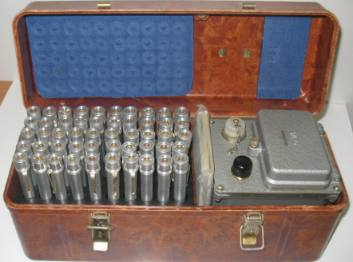
Комплекты индивидуальных дозиметров ДП-22В и ДП-24
Предназначены для контроля экспозиционных доз облучения у излучений, полученных при работе на зараженной РВ местности или при работе с открытыми и закрытыми источниками ионизирующего излучения.
Комплект дозиметров ДП-22В состоит:
зарядного устройства ЭД-5;
прямопоказывающих индивидуальных дозиметров ДКП-50А (50 шт.), диапазон измерений от 2 до 50 р/г, при изменении мощности дозы у излучения от 0,5 до 200 р/час;
саморазряд дозиметра ДКП-50А составляет не более 4 р/сутки, погрешность измерений ± 10%.
Зарядное устройство ЭД-5 предназначено для зарядки дозиметров ДКП50А.
ДП-22В

Slide 11
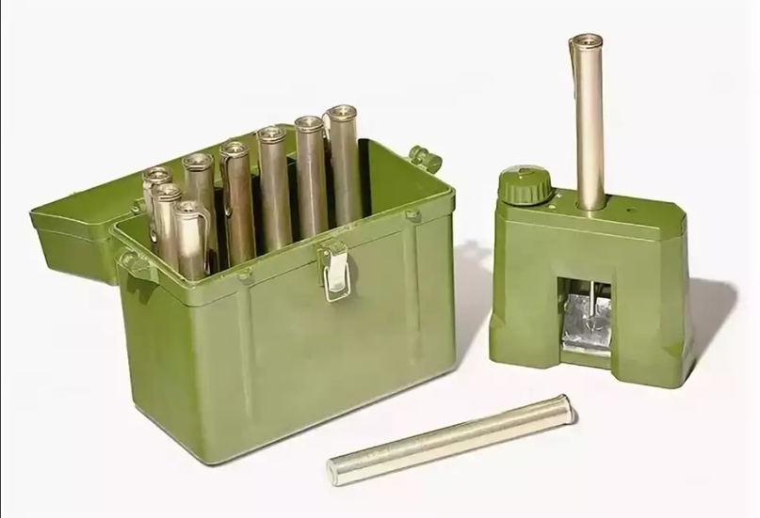
Комплект индивидуальных дозиметров ИД-1
Предназначен для измерения индивидуальных доз гамма-нейтронного излучения. Комплект дозиметров состоит: - десять прямопоказывающих дозиметров ИД-1; - зарядное устройство ЭД-6 (пьезоэлектрического типа); - футляр. Дозиметр ИД - 1 обеспечивает измерение поглощенных доз у - нейтронного излучения в диапазоне от 20 до 500 РАД (1рад=1,05 р=0,01 гр) с мощностью дозы от 10 до 366000 рад/час. Наработка на отказ комплекта составляет не выше 5000 час.

Slide 12
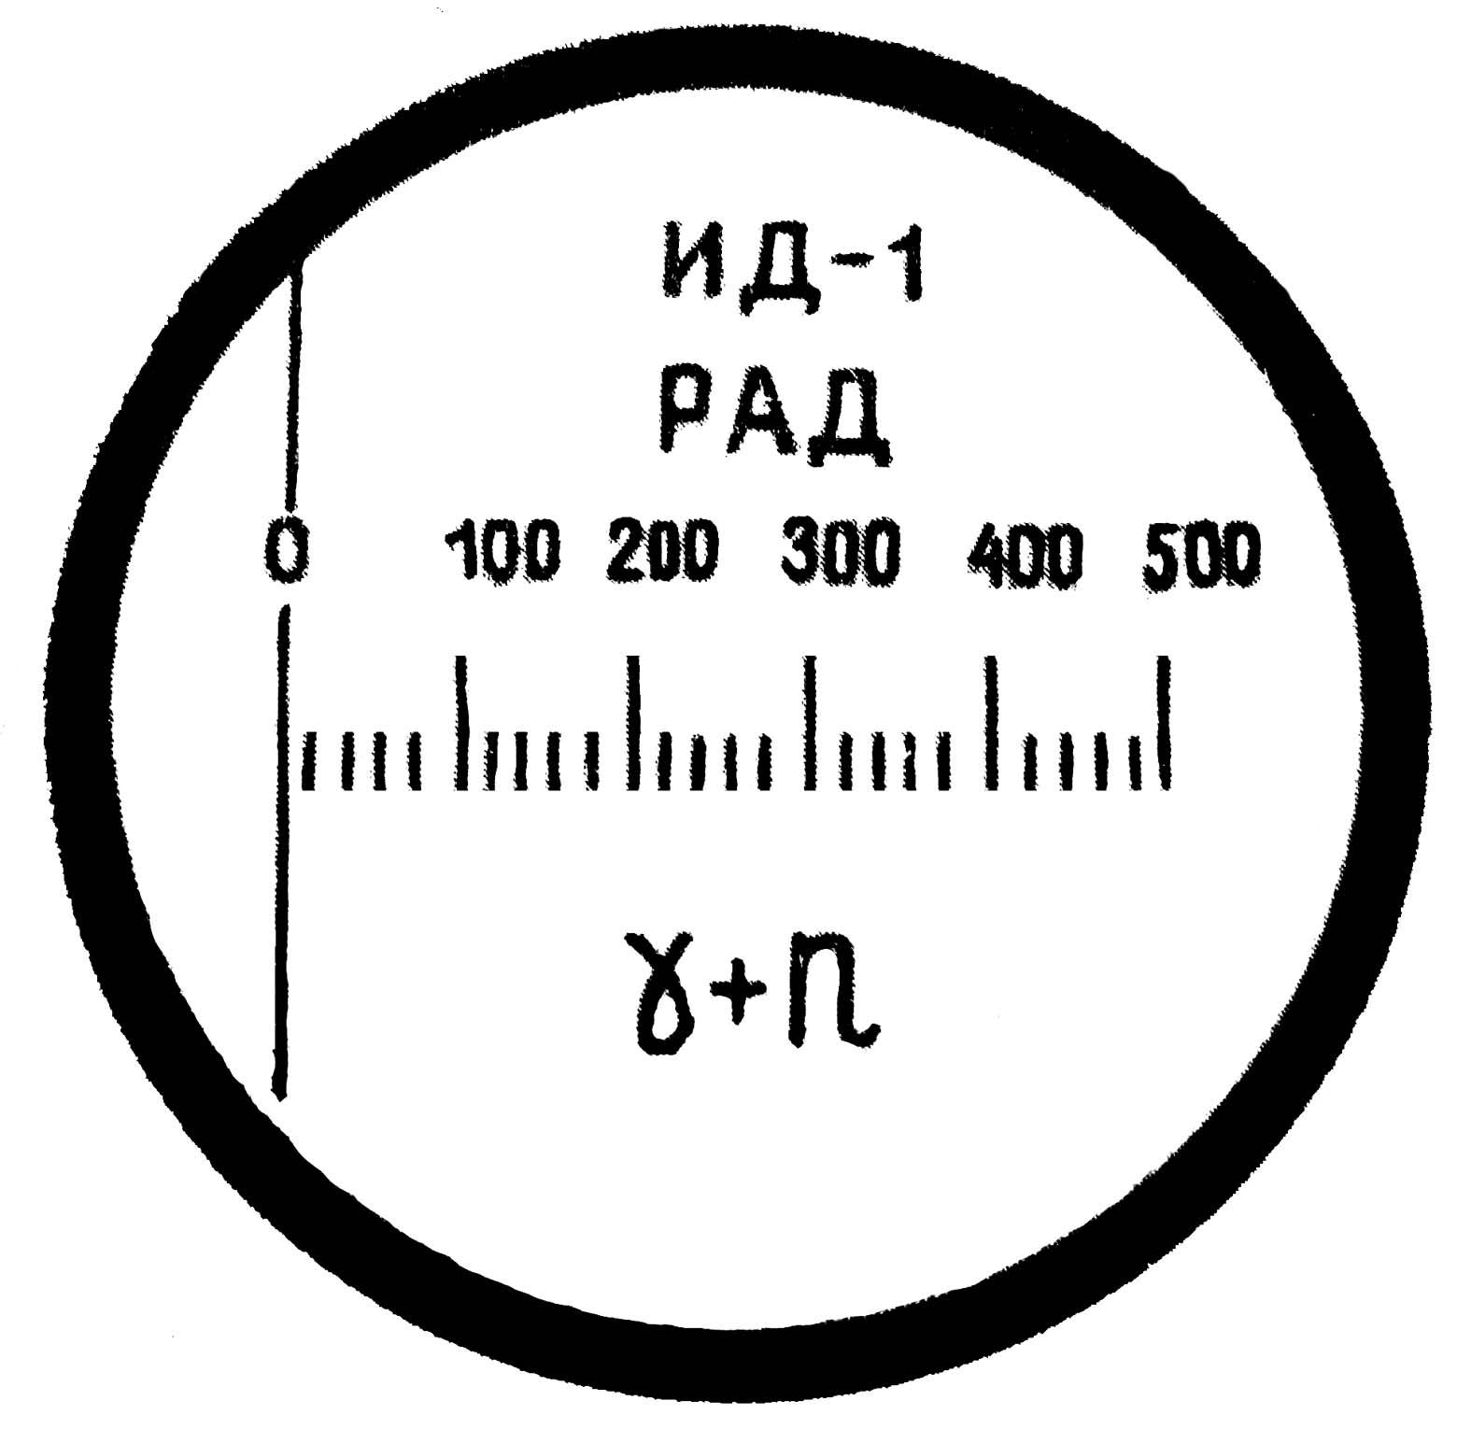
Зарядное устройство ЭД-6 пьезоэлектрического типа, имеющего возможность плавного изменения выходного напряжения от 180 до 250 В. Технический ресурс не менее 10000 час, срок службы не менее 15 лет.
Порядок зарядки дозиметра ИД-1 на зарядном устройстве следующий:
повернуть ручку зарядного устройства против часовой стрелки до упора;
вставить дозиметр в зарядно-контактное гнездо зарядного устройства;
направить зарядное устройство зеркалом на внешний источник света;
добиться максимального освещения шкалы поворотом зеркала;
нажать на дозиметр и наблюдая в окуляр, поворачивать ручку зарядного устройства по часовой стрелке до тех пор, пока изображение нити на школе дозиметра не установится на «0»;
после этого вынуть дозиметр из зарядно-контактного гнезда. Дозиметр готов к работе.

Slide 13
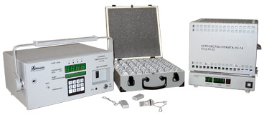
Индивидуальный измеритель дозы ИД-11 с измерительным устройством ИУ-1
Для измерения дозы необходимо:
вскрыть ИД-11;
извлечь детектор из корпуса;
вставить детектор в измерительное гнездо измерительного устройства;
достать детектор вместе с подвижным стаканом до упора;
эту операцию нужно проводить 3-4 раза;
записывается третье или четвертое показание, установившееся на табло ИУ-1 (первые показатели в счет не принимаются).
В связи с тем, что детектор ИУ-11 при каждом последующем облучении показывает значение поглощенной дозы, для определения измеряемой дозы нужно вычесть из показаний табло записанное значение предыдущего измерения данного детектора.

Slide 14
Контроль радиоактивного облучения производится индивидуальным и групповым методом. При индивидуальном методе дозиметры получают командиры формирований ГО, разведчики, водители машин и др. лица, выполняющие задачи отдельно от своих формирований. Групповой метод контроля применяется для остального личного состава формирований и населения. В этом случае дозиметры выдаются одному (двум) лицам из состава формирования ГО, работающим в зоне радиоактивного заражения совместно. При этом зарегистрированная доза облучения засчитывается каждому. Дозиметр во время работы носят в кармане одежды в вертикальном положении (как авторучку). Периодически наблюдая в окуляр дозиметра за положением нити на шкале, определяют дозу облучения, полученную во время работы на зараженном участке местности. Отсчет производится при вертикальном положении изображения нити. В мирное время допустимые дозы облучения людей регулируются Федеральным законом «О радиационной безопасности населения» и НРБ-99. На военное время установлены следующие допустимые дозы облучения:
однократные (в течение 4-х суток) -до 50 рад;
многократные: за месяц -до 100 рад; за 3 месяца -до 200 рад; за год -до 300 рад.

Slide 15
Вопрос третий
Подготовка приборов химической разведки к работе и определение наличия отравляющих веществ и АХОВ на местности, технике и в сыпучих материалах. Особенности работы в зимних условиях

Slide 16
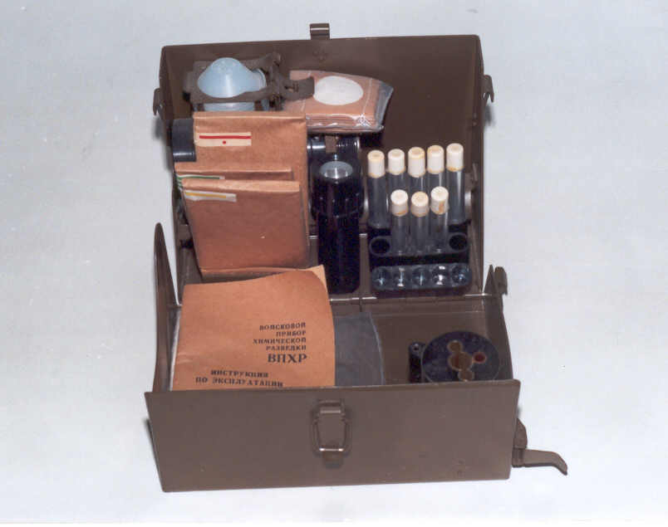
ВПХР
Принцип работы ВПХР основан на изменении цвета специально подобранных веществ (индикаторов) при взаимодействии с ТХВ (СДЯВ). Прибор состоит из корпуса с крышкой и размещенных в нем ручного насоса, бумажных кассет с индикаторными трубками, противодымных фильтров, насадки к насосу, защитных колпачков, электрического фонаря, грелки и патронов к ней.

Slide 17
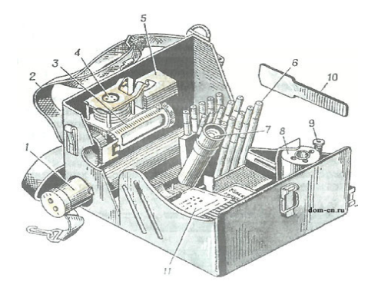
1 - ручной насос; 2 - плечевой ремень с тесьмой; 3 - насадка к насосу; 4 - защитные колпачки для насадки; 5 - противодымные фильтры; 6- патрон грелки; 7 - электрический фонарь; 8 - корпус грелки; 9 - штырь; 10 - лопатка; 11 - индикаторные трубки в кассетах

Slide 18
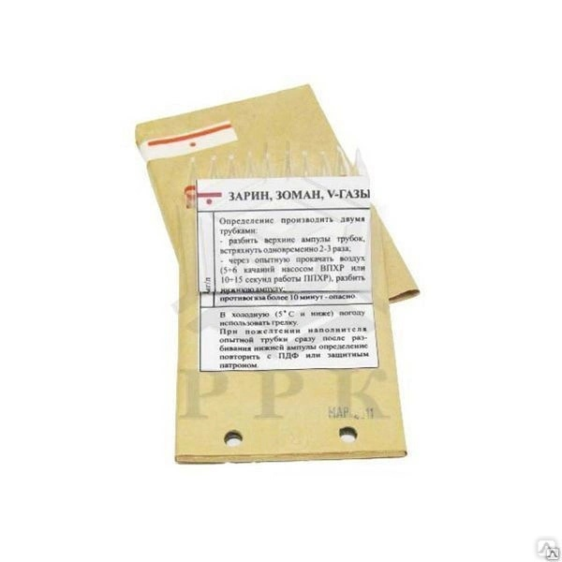
Определение концентрации в воздухе ТХВ
Для определения отравляющих веществ в воздухе с помощью ВПХР необходимо открыть крышку прибора, отодвинуть защелку и вынуть насос. Из кассеты извлечь две трубки с красным кольцом и красной точкой, надрезать их концы, вскрыть. С помощью ампуловскрывателя с маркировкой, соответствующей маркировке индикаторных трубок, разбить верхние ампулы обеих трубок и энергично встряхнуть их два-три раза, взяв за маркированные концы. Затем вставить одну из трубок немаркированным концом в насос и сделать пять-шесть качаний (вторая трубка - контрольная, через нее воздух не прокачивается). Тем же ампуловскрывателем разбить нижние ампулы обеих трубок, встряхнуть их и наблюдать за изменением окраски их наполнителей. Окрашивание верхнего слоя наполнителя опытной трубки в красный цвет (к моменту появления желтой окраски в контрольной трубке) свидетельствует о наличии в воздухе зарина и V-газов. Если цвет наполнителя в обеих трубках одновременно изменится на желтый, то в воздухе данных ТХВ в опасных концентрациях нет.

Slide 19
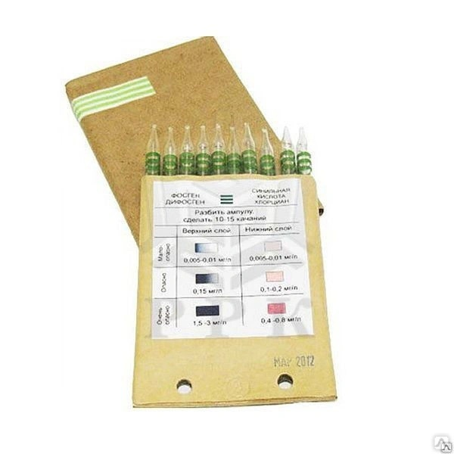
Независимо от того, что покажет трубка с красным кольцом и красной точкой, необходимо продолжить определение ТХВ (СДЯВ) с помощью остальных трубок - сначала с тремя зелеными кольцами, затем с одним желтым кольцом. Для определения наличия в воздухе фосгена, хлорциана, синильной кислоты необходимо вскрыть трубку с тремя зелеными кольцами, разбить в ней ампулу, вставить ее в насос и с делать 10—15 качаний. Затем вынуть трубку из насоса и сравнить окраску наполнителя трубки с эталоном, нанесенным на кассете.

Slide 20
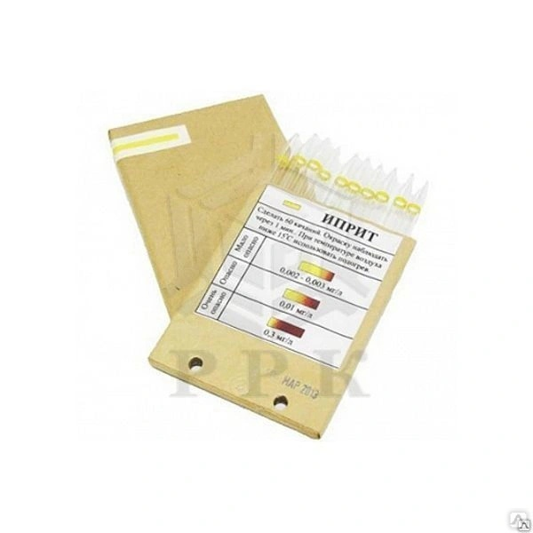
Затем определяют наличие в воздухе паров иприта (с помощью трубки с одним желтым кольцом), для чего трубку вскрывают, вставляют в насос и делают 60 качаний, затем ее вынимают из насоса, выдерживают 1 мин и сравнивают с окраской, изображенной на кассете.

Slide 21
Определение ТХВ при низких температурах
При пониженной температуре чувствительность трубок снижается. Успешно применять индикаторные трубки зимой можно только при использовании грелки. Грелкой отогревают ампулы, подогревают трубки с красным кольцом и красной точкой при температуре окружающей среды 0 °С и ниже, трубки с желтым кольцом при температуре ниже минус 15 °С. Для подготовки грелки к работе необходимо вставить патрон в центральное гнездо грелки и ударом руки по головке штыря разбить находящуюся в патроне ампулу. Появление паров из патрона указывает на нормальный пуск грелки. Перед вскрытием индикаторных трубок с красным кольцом и красной точкой вставить их в боковые гнезда для отогревания. Затем трубки вынуть и поместить в штатив. Вскрыть трубки, разбить верхние ампулы, энергично встряхнуть, вставить в насос и прокачать воздух через рабочую трубку. Контрольную трубку держать в штативе. Затем одновременно подогреть обе трубки в грелке в течение 1 мин, разбить нижние ампулы рабочей и контрольной трубок, одновременно встряхнуть их и наблюдать за изменением окраски наполнителя.

Slide 22
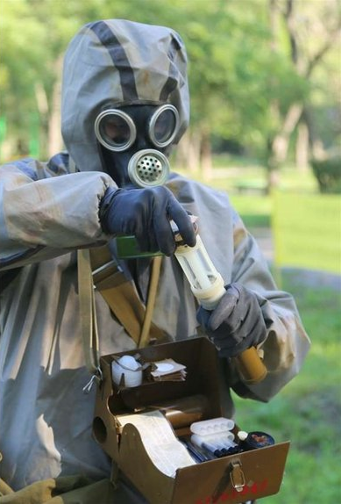
Для определения трубкой с тремя зелеными кольцами безопасных концентраций ТХВ порядок работы такой же. Выдерживать трубки после прокачки воздуха также в течение 2 - 3 мин: в грелке 1 мин и вне ее (в штативе) 1 - 2 мин. Индикаторные трубки с желтым кольцом при температуре минус 15 °С подогревают после прокачки через них зараженного воздуха.

Slide 23
Вопрос четвертый
Порядок подготовки к работе метеокомплекта и проведения измерений, ведение журнала метеонаблюдения и представления донесений о метеонаблюдении и о радиационном и химическом заражении

Slide 24
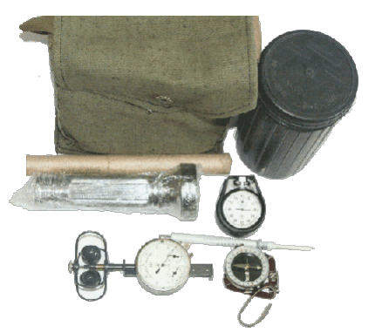
МК-3
Метеокомплект № 3 (МК-3) предназначен для ведения метеорологических наблюдений за ветром, температурой воздуха и почвы, а также для разведки особенностей ветрового режима на небольших участках местности. В состав комплекта входят: сумка; анемометр ручной; термометр-пращ; вымпел (белого и защитного цветов); компас; указатели румбов (в чехле); секундомер; карманный светосигнальный фонарь с батарейкой; шест складной.

Slide 25
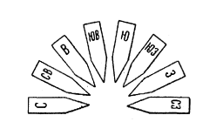
Подготовка метеокомплекта к работе
вынуть звенья шеста из чехла и соединить верхнее и среднее звенья;
воткнуть в землю заостренным концом нижнее звено шеста;
вынуть компас, освободить стрелку и положить его около воткнутого в землю нижнего звена шеста;
определить по компасу направление на север и возле воткнутого в землю нижнего звена шеста на расстоянии двух соединенных звеньев шеста установить указатель румба с буквой С (север);
напротив указателя румба с буквой С с противоположной стороны от звена шеста, воткнутого в землю, на расстоянии двух звеньев от него установить указатель румба с буквой Ю (юг);
в направлении, перпендикулярном мыслимой линии, соединяющей указатели румбов с буквами С и Ю, на расстояниях двух звеньев шеста от воткнутого в землю звена установить указатели румбов: слева (смотреть на указатель румба с буквой С) - с буквой 3 (запад), справа - с буквой В (восток);
установить промежуточные указатели румбов (СВ, ЮВ, ЮЗ и СЗ).

Slide 26
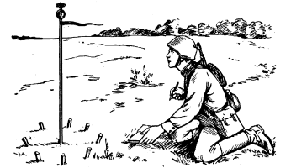
Работа
убрать компас, предварительно закрепив его стрелку;
достать из футляра анемометр и вымпел, надеть вымпел петлей на конусообразный винт анемометра, установить анемометр на торцовой части верхнего звена шеста;
установить полностью шест метеокомплекта, к воткнутому в землю нижнему звену присоединить среднее и верхнее звенья (верхнее звено вместе с установленным на нем анемометром);
повернуть анемометр на шесте так, чтобы циферблат был в подветренную сторону.

Slide 27
когда наблюдения не ведутся, счетный механизм анемометра следует иметь выключенным, а вымпел наброшенным на чашечные полушария анемометра, чтобы они не вращались без надобности;
вынуть из футляра термометр-пращ и положить его на землю около шеста, не затеняя резервуара термометра (термометр-пращ укладывается горизонтально шкалой вверх в неглубокую бороздку с таким расчетом, чтобы одна половина резервуара его была в грунте, а другая открыта);
подготовить для записи журнал наблюдений метеопоста и бланки метеодонесений;
приготовить часы, карандаш, а в ночное время и карманный светосигнальный фонарь.
После прекращения наблюдений все приборы необходимо протереть от пыли и влаги и аккуратно уложить в футляры и сумку, шест сложить и убрать в чехол

Slide 28
Измерение скорости ветра
освободить чашечные полушария анемометра от наброшенного на них вымпела;
отсчитать начальное показание анемометра по двум стрелкам, левой малой и большой, в целях удобства отсчета можно большую стрелку подогнать к нулевому делению, тогда отсчет обеих стрелок будет выражать целое число сотен (для этого необходимо нажимом рычажка вверх включить счетный механизм анемометра и, как только большая стрелка подойдет к нулю, выключить счетный механизм нажимом, на рычажок вниз);
установку большой стрелки на нулевое деление рекомендуется делать по окончании каждого наблюдения; - записать начальные показания анемометра в журнал;
приготовить часы и в момент, когда секундная стрелка часов подойдет к делению “60”, включить счетный механизм анемометра;
через 100 с выключить счетный механизм анемометра, отсчитать новое положение стрелок и записать отсчет в журнал;
вычислить скорость ветра путем деления разности между вторым и первым отсчетами на число секунд 100;
результат деления с точностью до 0,1 записать в журнал метеорологического наблюдения.

Slide 29
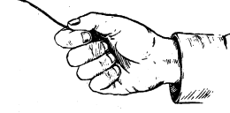
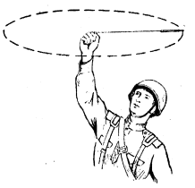
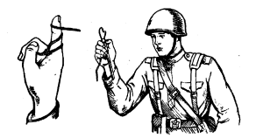
Измерение температуры воздуха
выбрать место для измерения вдали от предметов;
вынуть из футляра термометр-пращ и проверить прочность крепления шнура;
надеть петлю шнура на средний палец руки и зажать шнур указательным и большим пальцами, сжать кисть в кулак;
плавным движением полусогнутой руки привести шнур с термометром во вращательное движение над головой в горизонтальной плоскости;
- после 100 оборотов термометра (1 мин) летом или 200 оборотов (2 мин) зимой разогнуть указательный палец и, постепенно замедляя вращение термометра, наматывать на палец шнур до тех пор, пока термометр не подойдет к пальцам руки;
взять термометр за верхнюю часть и произвести отсчет показаний его с точностью до 0,1°.
При отсчете показания температуры не подносить термометр близко к себе, не дышать на него и не прикасаться к резервуару его, поскольку от этого изменяются показания.

Slide 30
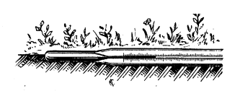
Измерение температуры поверхности почвы
выбрать небольшой участок (20х5 см), соответствующий по своему характеру (влажности, растительности и т. д.) окружающей местности;
положить термометр в середине этого участка горизонтально шкалой вверх; на оголенной почве термометр класть в мелкую бороздку с таким расчетом, чтобы одна половина его по всей длине (главным образом резервуар) находилась в почве, а другая была открыта солнечным лучам;
обозначить (оградить) место, где уложен термометр (иначе термометр легко раздавить).

Slide 31
Спасибо за внимание !

